Slide 1
HTML5
-----移动端设计思路

Slide 2
移动端尺寸碎片化现象
1、大家都知道移动端设备屏幕尺寸非常多，碎片化严重。尤其是Android，你会听到很多种分辨率：480x800, 480x854, 540x960, 720x1280, 1080x1920，而且还有传说中的2K(Retina屏) 屏。近年来iPhone(IOS)的碎片化也加剧了：640x960, 640x1136, 750x1334, 1242x2208。
不要被这些尺寸吓倒。实际上大部分的app(application)和移动端网页(web)，webAPP, 在各种尺寸的屏幕上都能正常显示。说明尺寸的问题一定有解决方法，而且有规律可循。

Slide 3
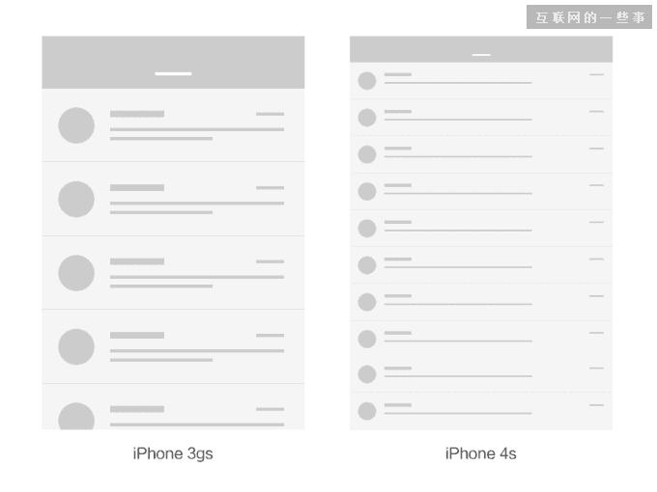
了解物理尺寸、屏幕尺寸
手机屏幕的物理尺寸，和像素尺寸是不成比例的。
最典型的例子，iPhone 3gs的屏幕像素(像素尺寸)是320x480，iPhone 4s的屏幕像素是640x960。刚好两倍，然而两款手机都是3.5英寸（物理尺寸）的。
css: .wrap { width: 320px }
从iphone4开始，苹果公司便推出了所谓的Retina屏，分辨率提高了一倍，变成640x960，但屏幕尺寸却没变化，这就意味着同样大小的屏幕上，像素却多了一倍

Slide 4
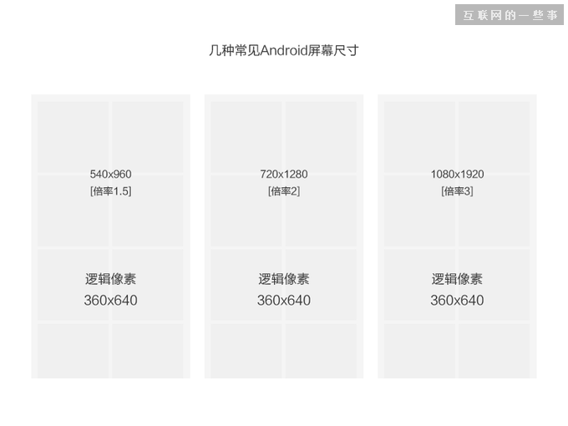
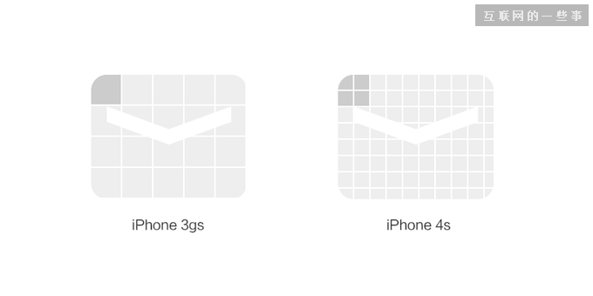
了解倍率、逻辑像素尺寸
Device Pixel Ratio : 设备像素比 （倍率）。 （可用js通过window.devicePixelRatio查看每个设备的倍率）
1、苹果以普通屏为基准，给Retina屏定义了一个2倍的倍率(iPhone 6plus除外，它达到了3倍)。
2、实际像素除以倍率，就得到逻辑像素尺寸。只要两个屏幕逻辑像素相同，它们的显示效果就是相同的。
3、不难发现，真正决定显示效果的，是逻辑像素尺寸。
Android : 所有逻辑像素宽度为360px
iphone : 逻辑像素不等： 320px 375px 414px
css: header { width: 320px }

Slide 5
移动端必用代码
<meta name="viewport" content="width=device-width,maximum-scale=1.0,minimum-scale=1.0,initial-scale=1.0,user-scalable=no">
1、viewport 代表 浏览器可视区域的大小
2、width=device-width ： 视口宽度等于设备宽度（设备尺寸即逻辑尺寸）
3、禁止缩放

Slide 6
移动端相对长度单位
单位 描述
em 它是描述相对于应用在当前元素的字体尺寸，所以它也是相对长度单位。一般浏览器字体大小
默认为16px，则2em == 32px； (相对于父元素的倍数)
rem 相对于根元素（html）的 font-size 的倍数
vw viewport width，视窗宽度，1vw=视窗宽度的1%
vh viewport height，视窗高度，1vh=视窗高度的1%
vmin vw和vh中较小的那个。
vmax vw和vh中较大的那个。如果宽度大于高度，则 1vmax = 宽度的1%
% 相对于父元素的百分比。

Slide 7
rem的使用（相对于HTML根元素的font-size属性值的相对单位）
主流手机宽度：
iphone : 320px 、375px、414px
Android : 360px
假设PSD原稿为750px宽， 其中的.banner为750px宽，.box中文字为38px :
750px宽的屏幕中： html { font-size: 100px } -------------> .banner { width: 7.5rem } .box { font-size: 0.38rem }
375px宽的屏幕中： html { font-size: 50px} -------------> .banner { width: 7.5rem } .box { font-size: 0.38rem }
360px宽的屏幕中： html { font-size: 48px }
320px宽的屏幕中： html { font-size: 42.6px }
414px宽的屏幕中： html { font-size: 55.2px }

Slide 8
手机适配js
<script>
(function(){
function w() {
var r = document.documentElement;
var a = r.getBoundingClientRect().width;
if (a > 750 ){
a = 750;
}
rem = a / 7.5;
r.style.fontSize = rem + "px"
}
var t;
w();
window.addEventListener("resize", function() {
clearTimeout(t);
t = setTimeout(w, 300)
}, false);
})();
</script>

Slide 9
注意事项
1、Chrome浏览器最小字号：12px , 如果需要更小字号，可以对装载文本的盒子设置： transform: scale(.8)
2、背景图片一定要设置 background-size
3、边框太细在某些小屏手机不显示 。
4、img { vertical-align: top; } (对于行内块元素都起作用: img input )
5、 一定要设置 body { font-size: .14rem}, 否则影响图标字体的显示
7、viewport要设置完整
zepto.js
http://www.css88.com/doc/zeptojs_api/

Slide 10
zepto不能使用$().animate({scrollTop: 0})的解决方案
$.fn.scrollTo =function(options){
var defaults = {
toT : 0, //滚动目标位置
durTime : 500, //过渡动画时间
delay : 30, //定时器时间
callback:null //回调函数
};
var opts = $.extend(defaults,options),
timer = null,
_this = this,
curTop = _this.scrollTop(),//滚动条当前的位置
subTop = opts.toT - curTop, //滚动条目标位置和当前位置的差值
index = 0,
dur = Math.round(opts.durTime / opts.delay),
smoothScroll = function(t){
index++;
var per = Math.round(subTop/dur);
if(index >= dur){
_this.scrollTop(t);
window.clearInterval(timer);
if(opts.callback && typeof opts.callback == 'function'){
opts.callback();
}
return;
}else{
_this.scrollTop(curTop + index*per);
}
};
timer = window.setInterval(function(){
smoothScroll(opts.toT);
}, opts.delay);
return _this;
};
调用：
$("html,body").scrollTo( {toT : 0} );

Slide 11
用真机测试webApp或手机站的方法
一、把网站上传至服务器空间，通过输入地址或扫码的方式访问
二、构建局域网
1、需要一个360随身wifi
2、先在电脑上下载、安装 “ 360随身wifi驱动”
3、插入360随身wifi
4、在电脑上360随身wifi操作界面中 ---->扫码连wifi
5、用手机 扫码 （如果手机上没有360免费wifiApp，则会提示安装）
6、在手机的wifi选项中 选择 搜到的 “360免费wifi” 即可
7、打开cmd命令行窗口，直接输入 “ipconfig” , 回车
8、找到无线局域网下 IPv4地址： 比如-- 172.16.15.100
9、把网站放在虚拟主机目录WWW下，在浏览器中预览，将地址原来localhost的部分改为172.16.15.100 即可 （不改的话，不能用手机扫码）
10、用手机扫码（可安装浏览器二维码生成器----草料），或直接输入地址，即可在手机中看到网站效果。

